Slide 1
Развитие жилищной сферы Российской Федерации
Апрель 2018 г.
Михаил Гольдберг, руководитель Аналитического центра АО «ДОМ.РФ»

Slide 2
Развитие жилищной сферы в 2012-2017 году
Итоги 2012-2017 годов
Рост доступности жилья за счет снижения ставок, стимулирование строительства – снижение административных процедур
5,2 млн ипотечных кредитов выдано гражданам
С 12,29% до 9,8% снизилась ставка по ипотечным кредитам
С более 200 до 101 снизилось количество административных процедур в жилищном строительстве
462 млн кв. м жилья введено на территории Российской Федерации
Количество выданных ипотечных кредитов, тыс. шт.
1 400
(2,8 трлн руб.)
1 100
(2 трлн руб.)
Объем ввода жилья, млн кв. м
76
82-85
2012
2013
2014
2015
2016
2017
2018
(прогноз)

Slide 3
Основные направления развития жилищной сферы до 2025 г.
Ипотека и аренда
Строительство
Спрос
Предложение
Рост объема ипотечных кредитов
Развитие вторичного рынка ипотеки
Снижение затрат ипотечных кредиторов – развитие инфраструктуры рынка ипотеки
Увеличение доступности жилья за счет снижения ставок по ипотеке
Формирование фонда арендного жилья за счет средств частных инвесторов, в т.ч. коллективных
Эффективное использование земельных ресурсов, в т.ч. развитие застроенных и промышленных территорий
Развитие и модернизация строительной индустрии, повышение качества строительства
Жилищный фонд
Городская среда
Количество
Качество
Увеличение объемов строительства стандартного жилья в городах
Ускорение выбытия старого жилья, программы реновации
Реализация пилотных проектов строительства арендного жилья
Развитие городов внутри сформированных границ
Формирование стандартов и индекса качества городской среды
Высокая плотность застройки в городах с созданием общественных пространств, мест приложения рабочей силы и обеспечение транспортной и социальной инфраструктурой
Внедрение стандартов зеленого роста ОЭСР

Slide 4
Крупные города – основа современной экономики России
Крупные города в России
Роль городов в мире
17
агломераций РФ
60%
мирового ВВП создают 600 городов
49 млн
человек
38%
ВВП
70%
населения будет жить в городах к 2050 году
5-15%
рост численности крупнейших городов с 2010 г.
Более 50% жилищного строительства и ипотеки сосредоточено в регионах с крупнейшими агломерациями
760 млн кв. м
потенциал жилищного строительства до 2024 г.
Обеспеченность жильем, кв. м на душу населения
+20%
рост обеспеченности жильем до 2050 г. (с 25 до 30 кв. м на чел)
Нюрнберг
Лондон
Нью-Йорк
Воронеж
Казань
Санкт-Петербург
Москва
Города участвуют в мировой конкуренции за человеческий капитал
Город, насыщенные необходимой инфраструктурой – центр притяжения в современной экономике
Важно сохранять города компактными: неэффективное использование территорий снижает производительность труда

Slide 5
Современная инфраструктура – ключевой фактор конкурентоспособности городов
1
Мультипликативный эффект
инвестиций в инфраструктуру (мировой опыт)
Необходимо проводить масштабные программы по обновлению инфраструктуры
$1 млрд
инвестиций в общественный транспорт
$1,5 млрд
прирост ВВП
Мнения жителей городов¹
$350 млн
налогов ежегодно
54%
считают, что за последние 2 года городская среда не улучшилась или стала хуже
2
Результаты Индекса качества городской среды
80% российских городов набрали менее 50% от максимально возможных баллов
считают, что необходимо реализовывать программу по обновлению старого жилого форма
82%
3
Инвестиции агломераций в городскую инфраструктуру на душу населения, % от ВГП
Наиболее важные факторы городской среды для комфортного проживания
Волгоградская
Экология города
Социальная инфраструктура
Организация общественного транспорта
Безопасность граждан, общественный правопорядок
Удобство передвижения на личном транспорте
Казанская
Санкт-Петербургская
Красноярская
Московская
5,2
¹ На основе данных ВЦИОМ

Slide 6
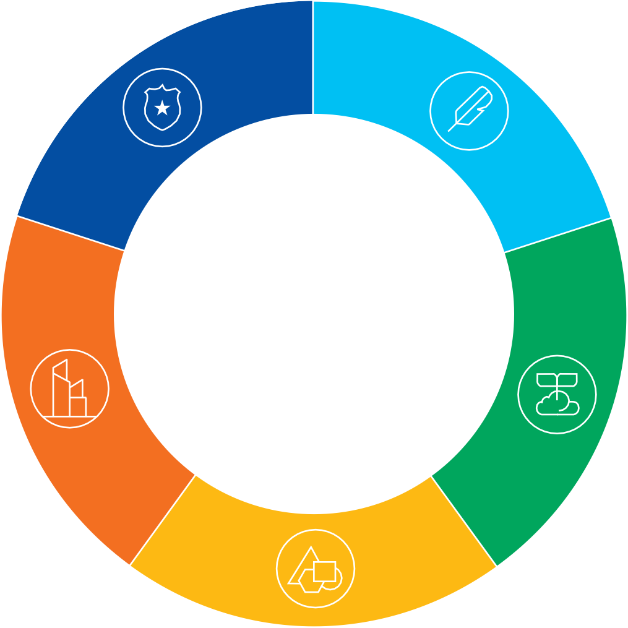
Индекс качества городской среды
1
Цели индекса
3
Методика оценки
Для горожан
КРИТЕРИИ ОЦЕНКИ СРЕДЫ
Прозрачный инструмент контроля за состоянием среды в городе
1. БЕЗОПАСНОСТЬ
Для муниципалитетов
Понятные приоритеты разработки целевых программ развития городской среды
2. КОМФОРТ
30
Для федеральных властей
3. ЭКОЛОГИЧНОСТЬ
Система мониторинга и оценки результатов федерального финансирования программ и приоритетных проектов развития городской среды
4. ИДЕНТИЧНОСТЬ И РАЗНООБРАЗИЕ
Для страны
Повышение конкурентоспособности среди городов и привлекательности территорий
5. СОВРЕМЕННОСТЬ
СРЕДЫ
2
Оценка качества городской среды
мировой опыт
6 ПРОСТРАНСТВ ДЛЯ ОЦЕНКИ
Жилье
и прилегающие пространства
Общественно-деловая инфраструктура
42% критериев
58% критериев
Качество среды
Качество жизни
Уличная инфраструктура
Общегородское пространство
200 индикаторов,
применимых
для российских городов:
60% - статистика, GIS
30% - натурные исследования
5% - опросы
Озелененные
и водные пространства
Социально-досуговая инфраструктура

